Slide 1
TIẾNG VIỆT 1
Tập 2
Tuần 33
Tự đọc sách báo:
Đọc sách báo ở thư viện

Slide 2

Lưu ý khi đọc sách trong thư viện:

Slide 3
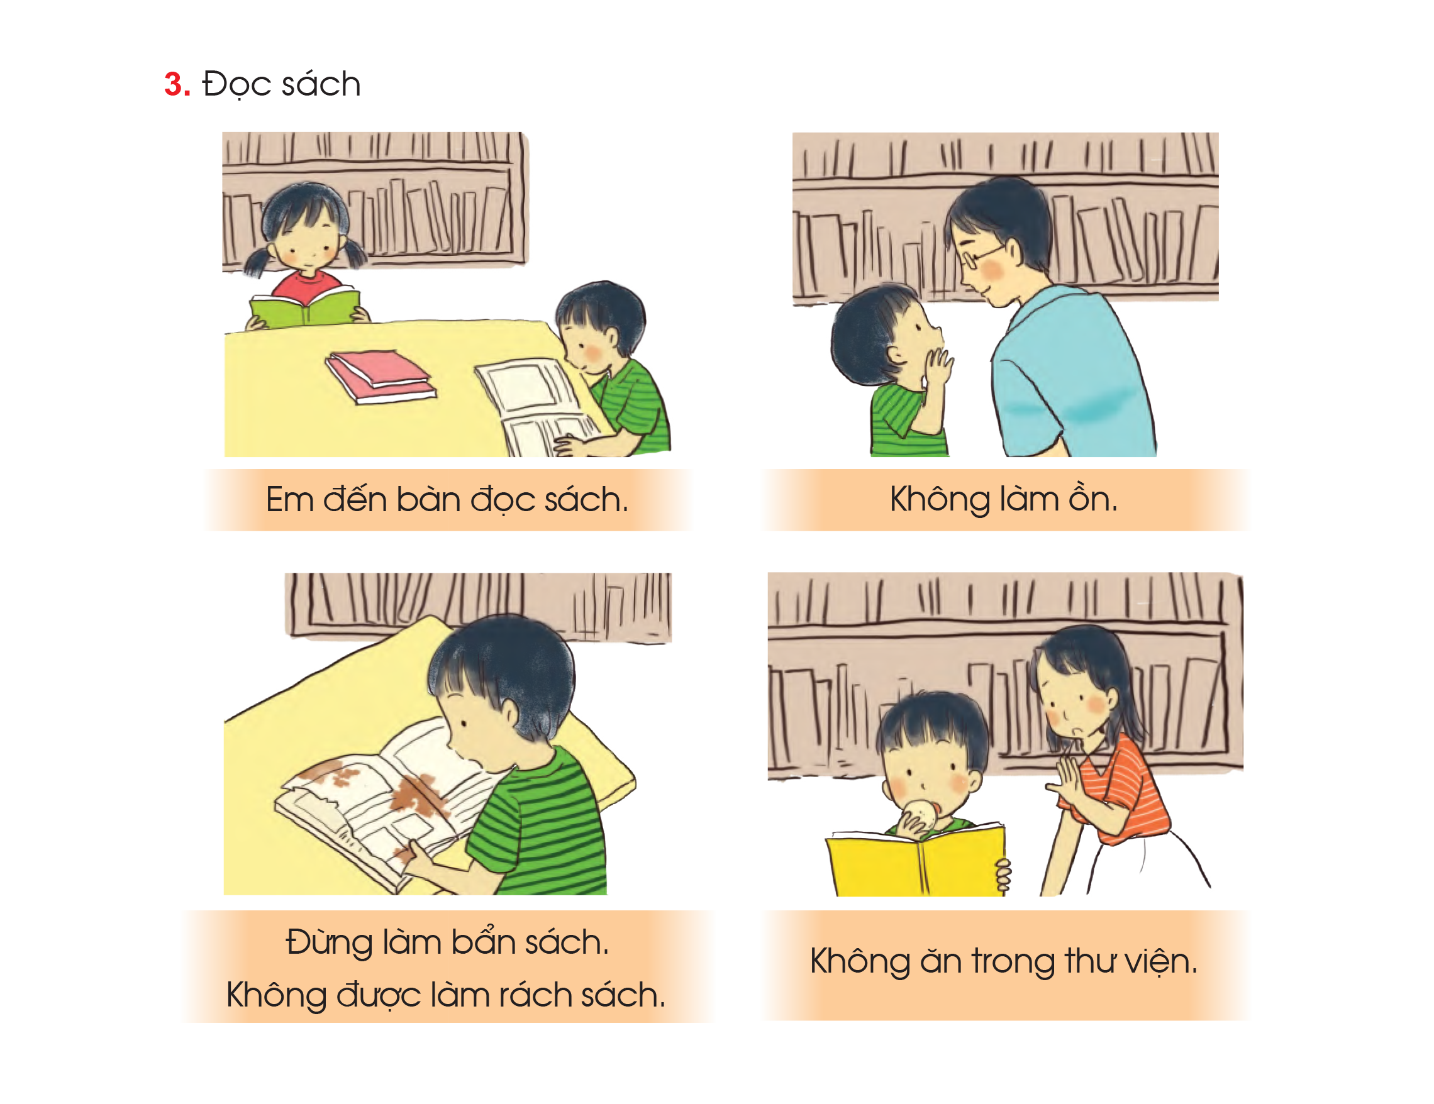

Slide 7




TỰ ĐỌC SÁCH

Slide 8
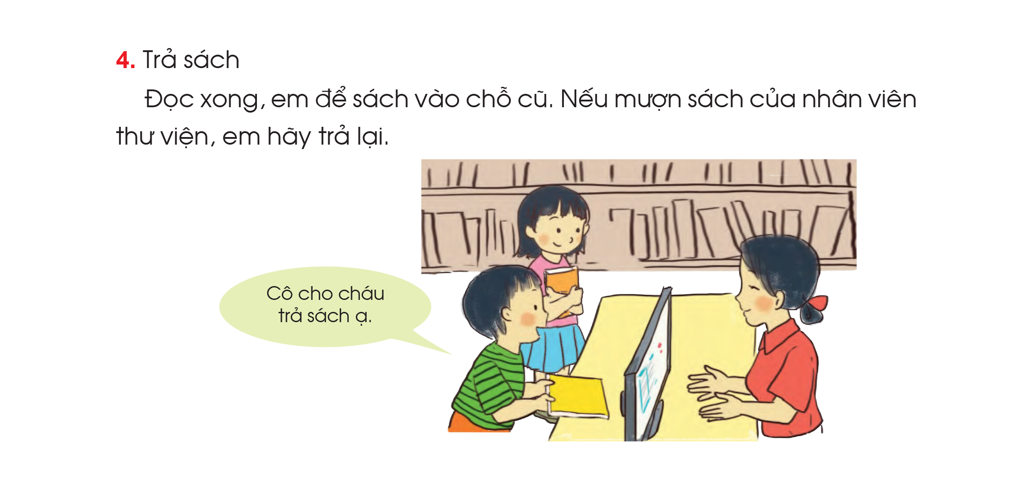

Slide 9
Hoc10 chúc các em học tốt!

